Slide 1
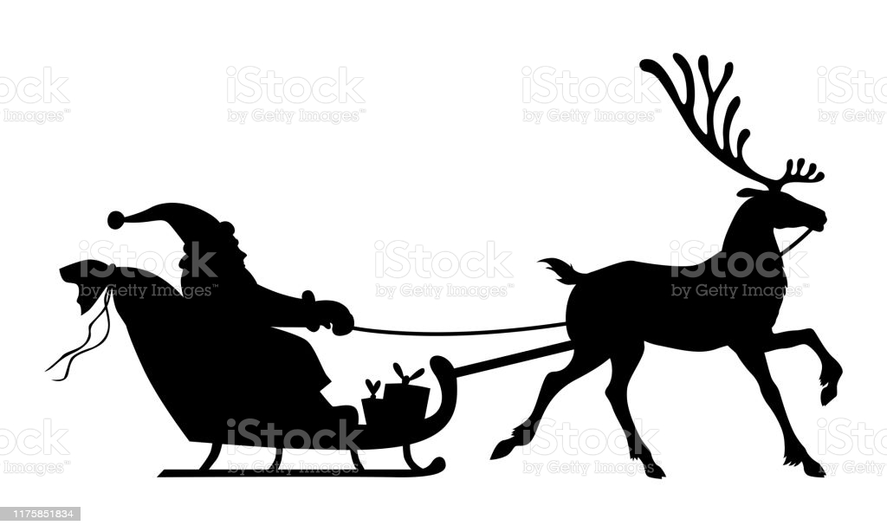
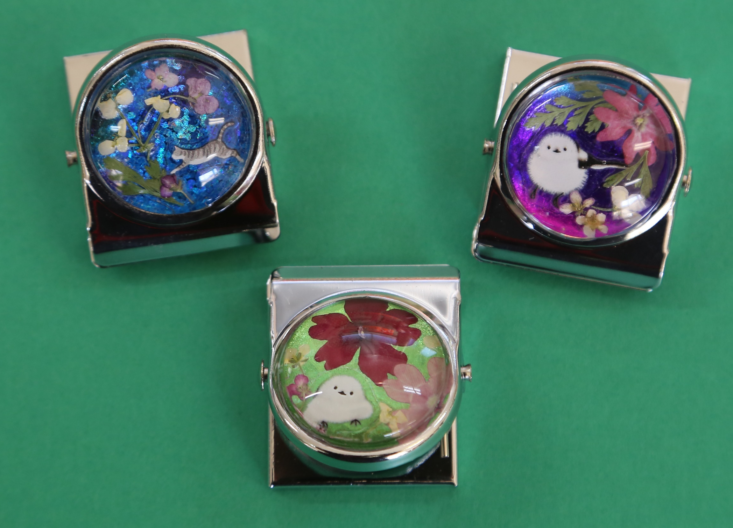

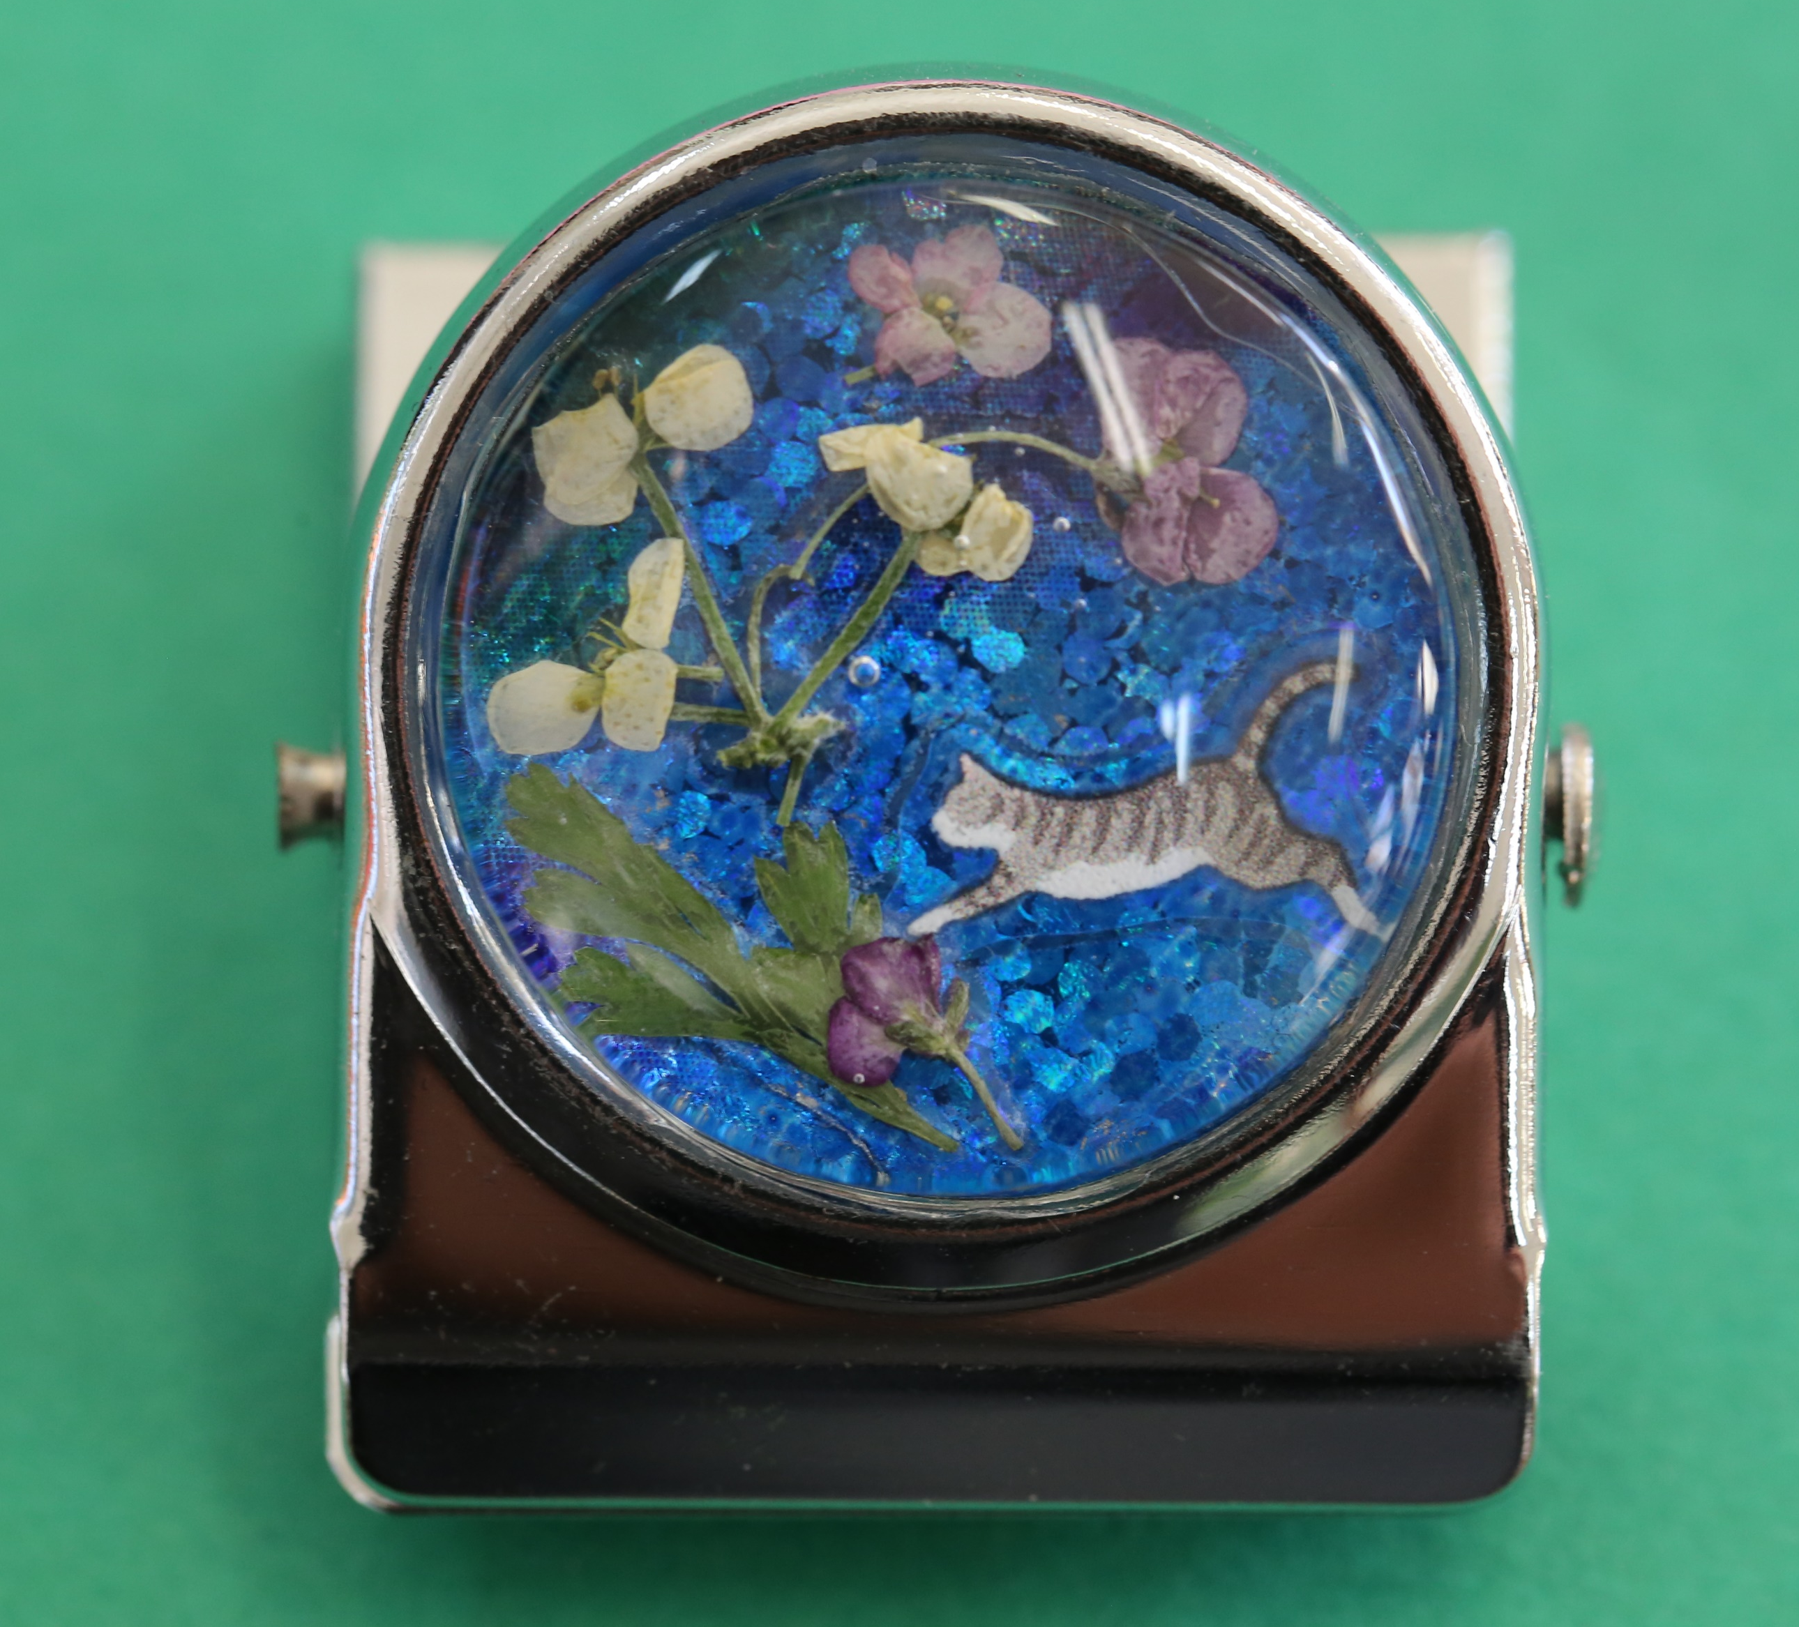
押し花のマグネット
日時：１２月１２日（金）13:00～13:40
１２月１７日（水）14:40～15:20
会場：戸塚中学校 職員玄関前
期間限定！
物をはさんだり、貼り付けたり、飾りとしても使えるマグネットです。
8組の皆と一生懸命作った押し花マグネットです。ぜひ買ってみてください。
400円

